Slide 1

Semaine des maths 2026
« les égalités »
CYCLE 3

Slide 2
Jour 1

Slide 3
Jour 1 - Cycle 3 – CM
A) Colorie de la même couleur les écritures du nombre cible
4 200
15 200 : 4
7 x 30 x 20
2m 18c 40d
(5 x 100) + (3 x 1 000) + (8 x 10)
1m 18c 20d
205 x 20
12 600 : 3
0,42 x 1 000
21 x 200
1 00 x 6 x 7
Notes:
Aide : Il y a 5 étiquettes

Slide 4
Jour 1 - Cycle 3 – CM
B) Colorie de la même couleur les écritures correspondant au même résultat. Quel est ce nombre ?
15 200 : 4
7 x 30 x 20
2m 18c 40d
(5 x 100) + (3 x 1 000) + (8 x 10)
1m 18c 20d
205 x 20
12 600 : 3
0,42 x 1 000
21 x 200
1 00 x 6 x 7
Notes:
Aide : Il y a 5 écritures à retrouver

Slide 5
Jour 2

Slide 6
Jour 2 Cycle 3
42
Aujourd’hui, le nombre cible est le 42.
a) Trouve 2 additions pour atteindre le nombre cible.
b) Trouve 2 soustractions pour atteindre le nombre cible.
c) Trouve 2 multiplications pour atteindre ce nombre cible.
d) Trouve 2 divisions pour atteindre ce nombre cible.

Slide 7
Jour 3

Slide 8
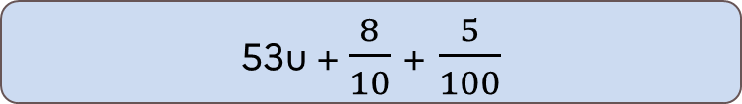
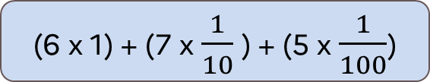
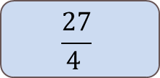
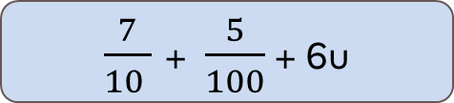
Jour 3 - Cycle 3 – CM
A) Colorie de la même couleur les écritures des nombres cibles suivants
53, 85
6, 75
(5 x 10) + (3 x 1) + (8 x 0,1) + (5 x 0,01)
5 centièmes 8 dixièmes 5 dizaines 3 unités
5 centièmes 6 unités 7 dixièmes
$\frac{7}{10 }$ + $\frac{5}{100}$ + 6u
53u + $\frac{8}{10}$ + $\frac{5}{100}$
5,385 x 10
$$\frac{27}{4 }$$
10 – 3, 25
(6 x 1) + (7 x $\frac{1}{10}$ ) + (5 x $\frac{1}{100}$)
107, 70 : 2

Slide 9
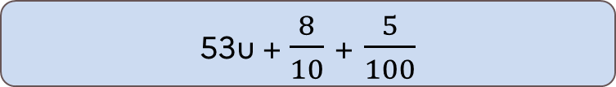
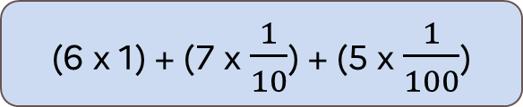
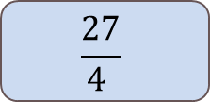

Jour 3 - Cycle 3 – CM
B) Colorie de la même couleur les écritures correspondant au même résultat. Quel est l’intrus ?
(5 x 10) + (3 x 1) + (8 x 0,1) + (5 x 0,01)
5 centièmes 8 dixièmes 5 dizaines 3 unités
5 centièmes 6 unités 7 dixièmes
$\frac{7}{10 }$ + $\frac{5}{100}$ + 6u
53u + $\frac{8}{10}$ + $\frac{5}{100}$
5,385 x 10
$$\frac{27}{4 }$$
10 – 3, 25
26 : 4
(6 x 1) + (7 x $\frac{1}{10}$) + (5 x $\frac{1}{100}$)
107, 70 : 2
Notes:
Aide : Il y a 2 nombres cibles et 5 étiquettes par nombre. 53, 85 et 6, 75
Intrus : 26 : 4

Slide 10
Jour 4

Slide 11
Jour 4 Cycle 3
63
Aujourd’hui, le nombre cible est le 63.
a) Trouve 2 multiplications pour atteindre ce nombre cible.
b) Trouve 2 divisions pour atteindre ce nombre cible.
c) Utilise 3 nombres et 2 opérations identiques pour atteindre le nombre cible.
d) Utilise 3 nombres et 2 opérations différentes pour atteindre le nombre cible.

Slide 12
Jour 5

Slide 13
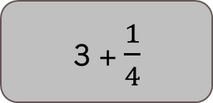
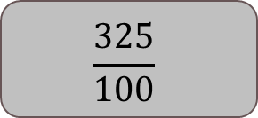
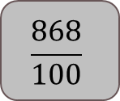

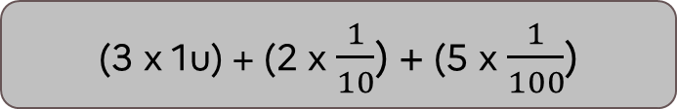
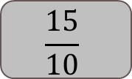
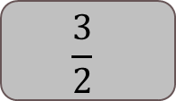
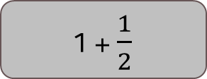
Jour 5 - Cycle 3 – CM
A) Colorie de la même couleur les écritures des nombres cibles suivants
8,68
1,5
3, 25
(3 x 1u) + (2 x $\frac{1}{10}$) + (5 x $\frac{1}{100}$)
1 + $\frac{1}{2}$
8 + 0,68
7 unités 16 dixièmes 8 centièmes
15 dixièmes
$$\frac{325}{100}$$
$$\frac{868}{100}$$
$$\frac{15}{10}$$
6,5 : 2
(2 x 4) + (2 x $\frac{3}{10}$) + (2 x $\frac{4}{100}$)
10 – 6,75
0,25 x 6
3 + $\frac{1}{4}$
$$\frac{3}{2}$$
10 – 1,32

Slide 14

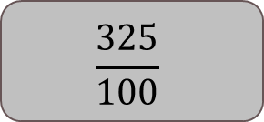

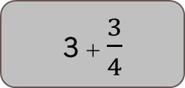

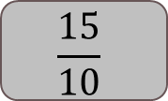


Jour 5 - Cycle 3 – CM
B) Colorie de la même couleur les écritures correspondant au même résultat. Quel est l’intrus ?
(2 x 4) + (2 x $\frac{3}{10}$) + (2 x $\frac{4}{100}$)
1 + $\frac{1}{2}$
8 + 0,68
7 unités 16 dixièmes 8 centièmes
15 dixièmes
$$\frac{325}{100}$$
$$\frac{868}{100}$$
6,5 : 2
$$\frac{15}{10}$$
(3 x 1u) + (2 x $\frac{1}{10}$) + (5 x $\frac{1}{100}$)
10 – 6,75
3 + $\frac{3}{4}$
3 + $\frac{1}{4}$
$$\frac{3}{2}$$
0,25 x 6
10 – 1,32
Notes:
Aide : Il y a 3 nombres cibles et 5 étiquettes par nombre. 8,68 ;1,5; 3, 25
Intrus : 3 + 3/4

Slide 15
Jour 6

Slide 16
Jour 6 Cycle 3
48
Aujourd’hui, le nombre cible est le 48.
a) Trouve 4 multiplications pour atteindre ce nombre cible.
b) Trouve 1 division pour atteindre ce nombre cible.
c) Utilise 3 nombres et une multiplication et une addition pour atteindre le nombre cible.
d) Utilise 3 nombres et une multiplication et une soustraction pour atteindre le nombre cible.
d) Utilise 3 nombres et 2 multiplications pour atteindre le nombre cible.

